Slide 1
焊接注意事項

Slide 2
1. 檢查open & short
拿到雕刻好的板子,先不要急著馬上銲接 , 應先檢查open & short .
每兩點間用數位三用電表歐姆檔(二極體,會發出聲)檢查線路應該短路(short)或開路(open).
如應該短路而斷路,則自行補裸銅線,使其連線 ,如應該開路而短路,則拿刀片切除,使其斷線.
檢查正反面所有線路.
Notes:
選擇下載 32 or 64 位元的軟體

Slide 3
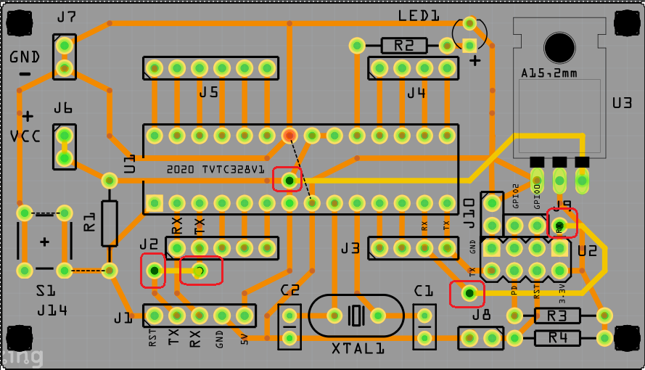
2. 先銲有貫孔(Via)位置.(拿裸銅線穿過貫孔,正反面都要焊接)(例:Esp01+Arduino a3)
Notes:
Esp01+Arduino

Slide 4
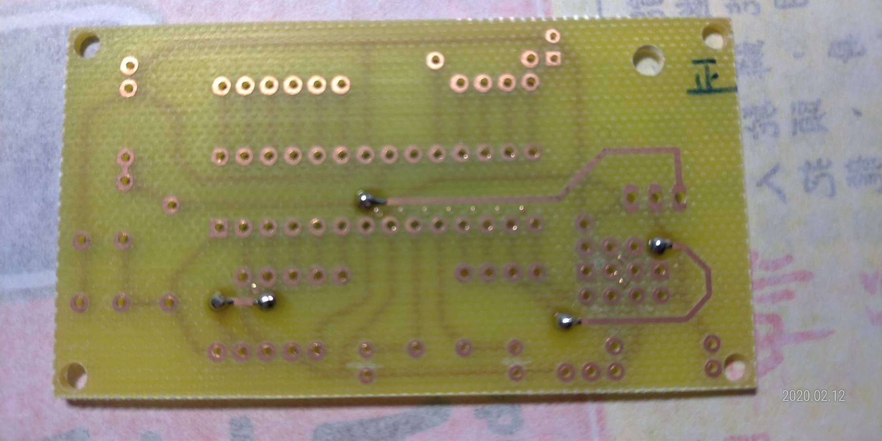
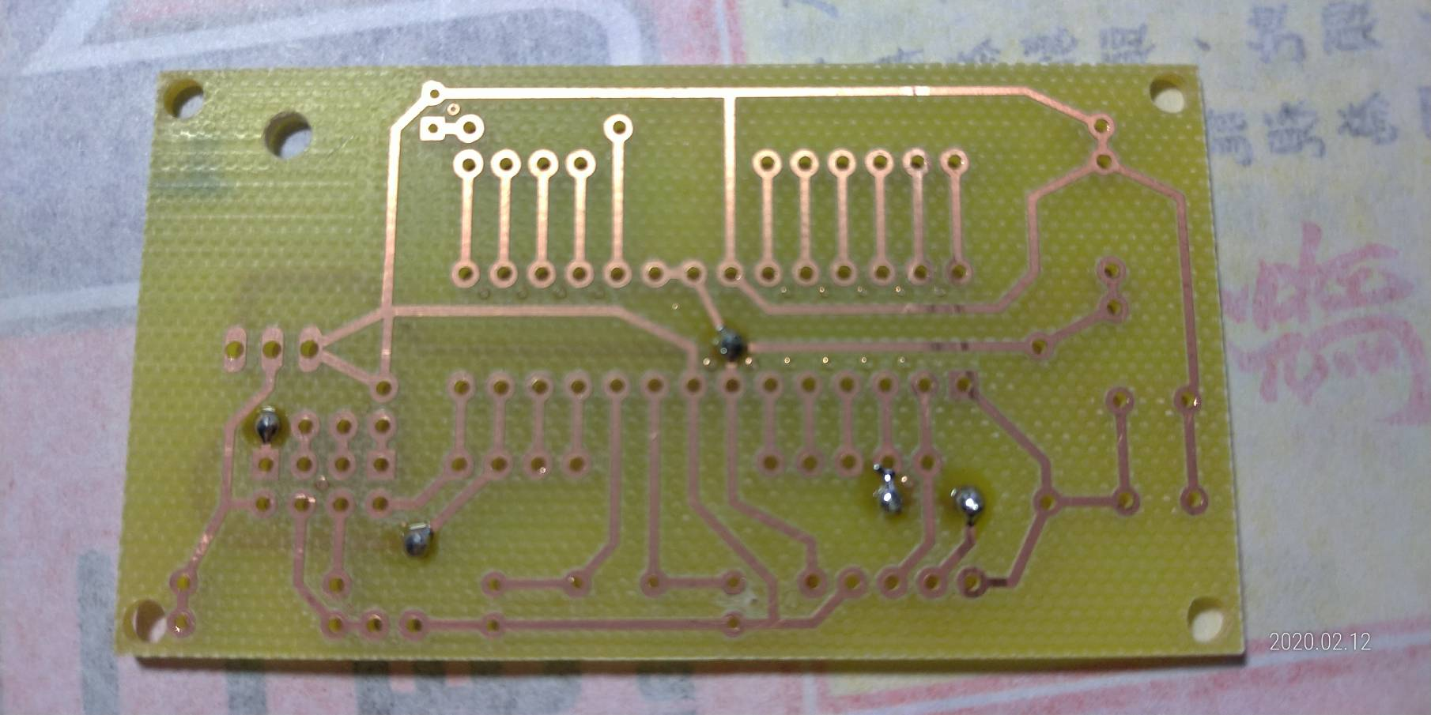
正面
背面

Slide 5
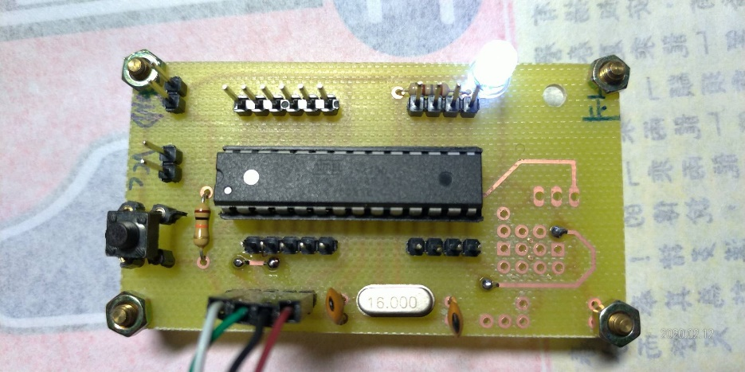
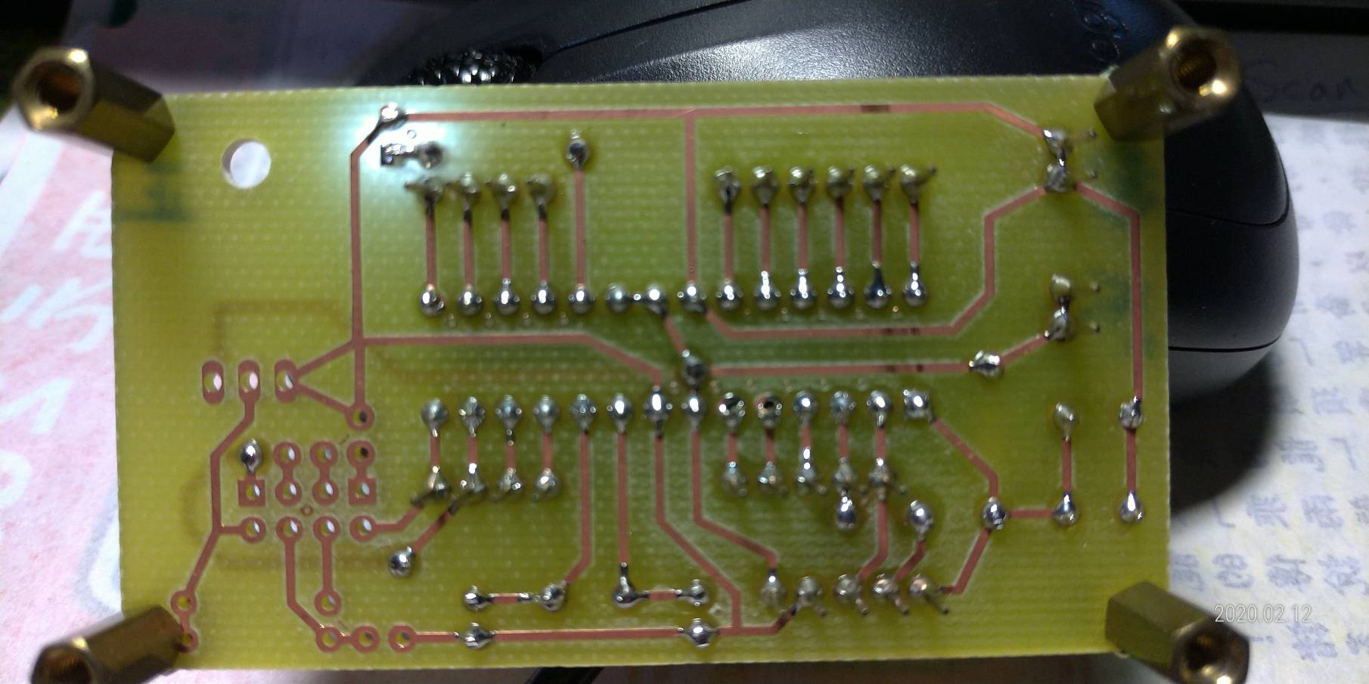
3. 銲接其他原件(左半部 Uno 功能)
Notes:
Esp01+Arduino

Slide 6
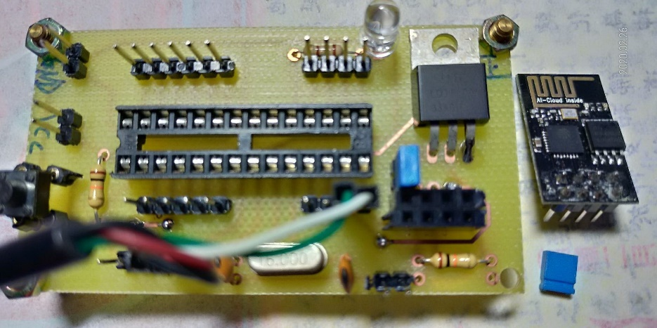
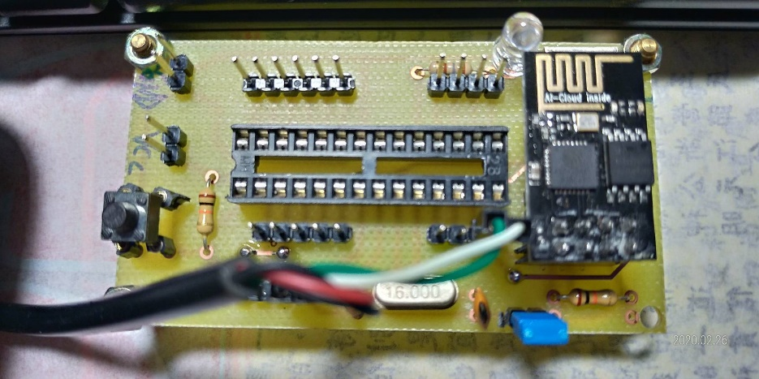
4. 銲接其他原件(右半部ESP-01功能) (ATMEGA328P-U,R4不裝)
Notes:
Esp01+Arduino

Slide 7
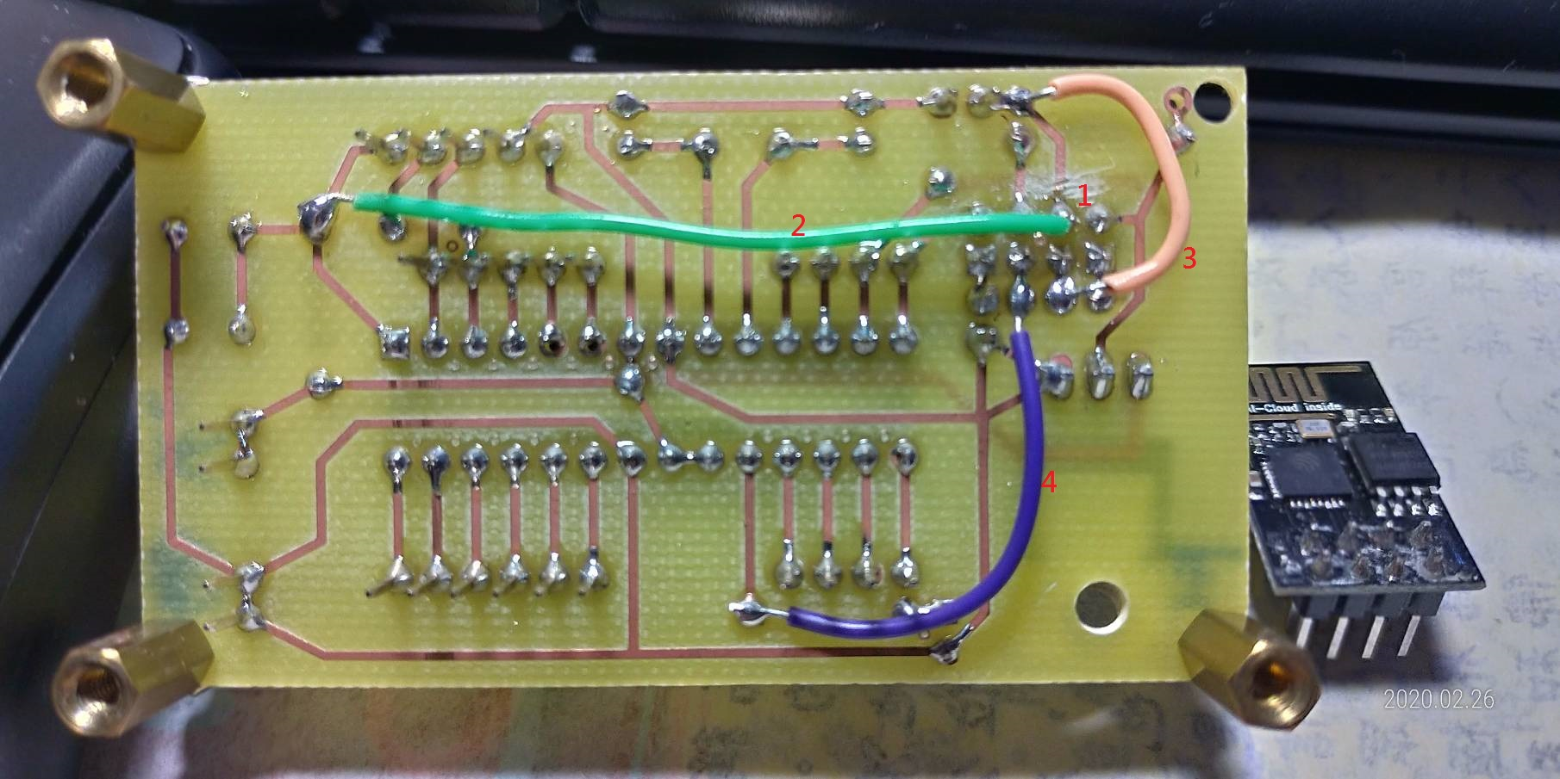
5. Rework (背面)
1. U2.4 (Reset)拿刀片切斷.
2. U2.4 (Reset)連一條線到U1.1(Reset).
3.U2.3(GPIO0)連一條線到R4左邊.
4.U2.5(GPIO2)連一條線到R2左邊.
Notes:
Esp01+Arduino

Slide 8
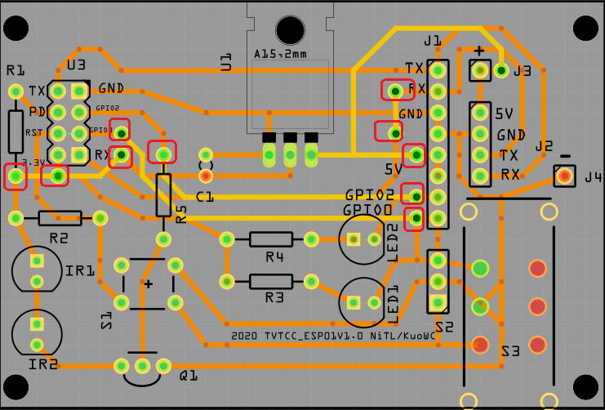
6. 先銲有貫孔(Via)位置.(拿裸銅線穿過貫孔,正反面都要焊接)(例:Esp01)
Notes:
Esp01

Slide 9
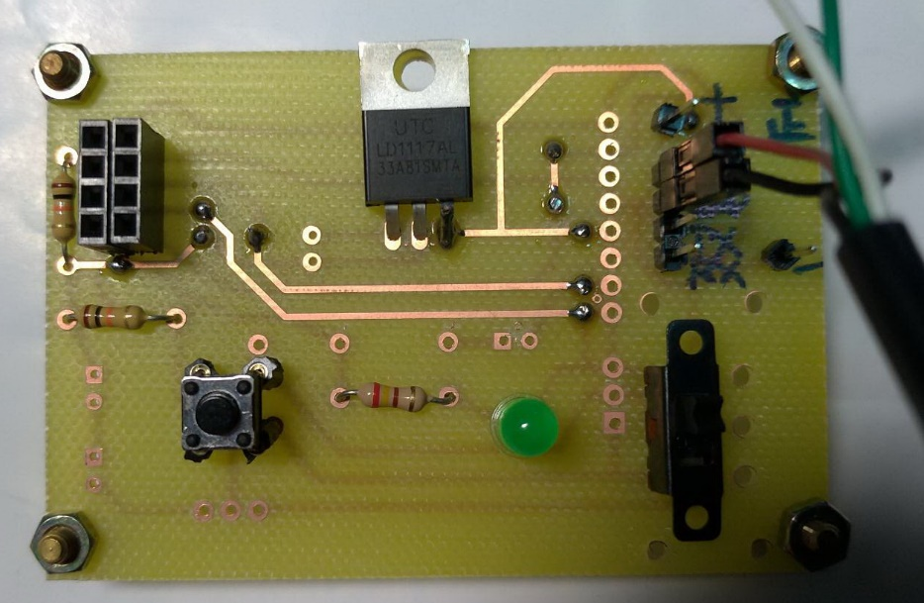
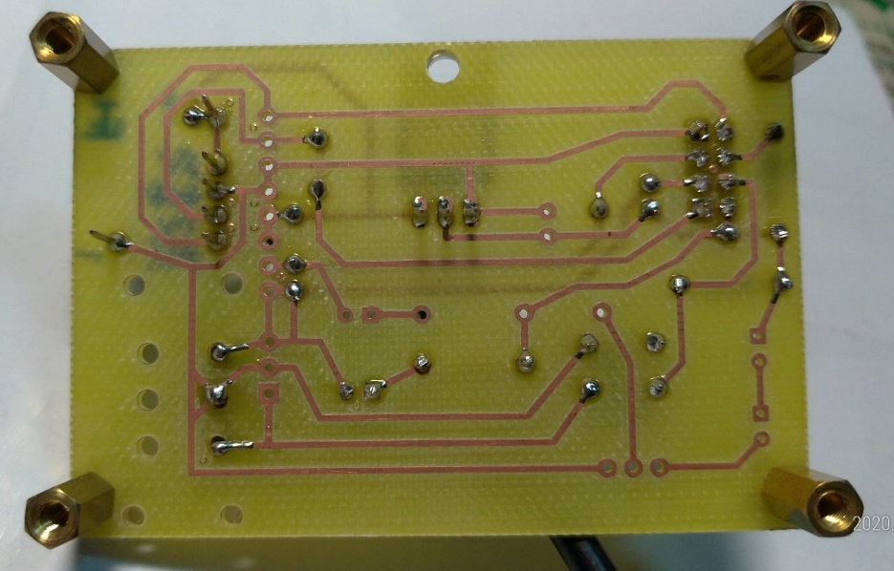
7. 銲接其他原件
Notes:
Esp01+Arduino

